Slide 1


НАЦІОНАЛЬНИЙ УНІВЕРСИТЕТ БІОРЕСУРСІВ І ПРИРОДОКОРИСТУВАННЯ УКРАЇНИ
Гуманітарно-педагогічний факультет
Кафедра філософії та міжнародної комунікації
Звіт
про роботу студентського наукового гуртка
«Філософські проблеми міжособистісної та міжгрупової комунікації»
за 2021-2022 н.р.
Науковий керівник С.М. Гейко
1
Notes:
1

Slide 2

Звіт
про роботу студентського наукового гуртка
«Філософські проблеми міжособистісної та міжгрупової комунікації»
за 2021-2022 н.р.
Гуманітарно-педагогічний факультет
Агробіологічний факультет
Економічний факультет
NATIONAL UNIVERSITY OF LIFE AND ENVIRONMENTAL SCIENCES OF UKRAINE
2
Notes:
2

Slide 3

Робота студентського наукового гуртка «Філософські проблеми міжособистісної та міжгрупової комунікації» спрямована на вивчення філософських аспектів комунікативного процесу, сутності комунікації як процесу кодування, передачі та сприйняття інформації і базується на гуманітарних і соціальних науках, що формують певну базу знань, а також теоретичні та методологічні навички, необхідні для розуміння цього складного і мінливого світу.
NATIONAL UNIVERSITY OF LIFE AND ENVIRONMENTAL SCIENCES OF UKRAINE
3
Notes:
3

Slide 4
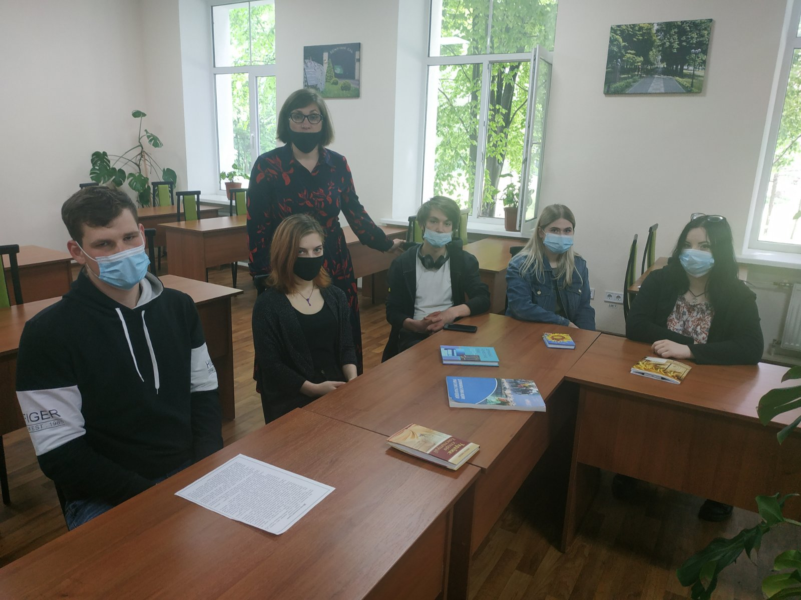
Кількість постійних членів студентського наукового гуртка складає 15 осіб. Участь у роботі гуртка «Філософські проблеми міжособистісної та міжгрупової комунікації» в 2021 – 2022 н.р. брали студенти 1, 3, 4 курсу гуманітарно-педагогічного факультету і студенти 4 курсу агробіологічного факультету. До роботи гуртка в 2 семестрі долучилися студенти 1 курсу економічного факультету.
NATIONAL UNIVERSITY OF LIFE AND ENVIRONMENTAL SCIENCES OF UKRAINE
4
Notes:
4

Slide 5
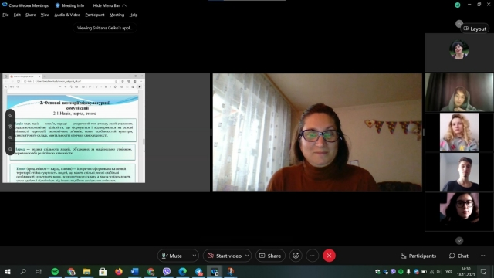
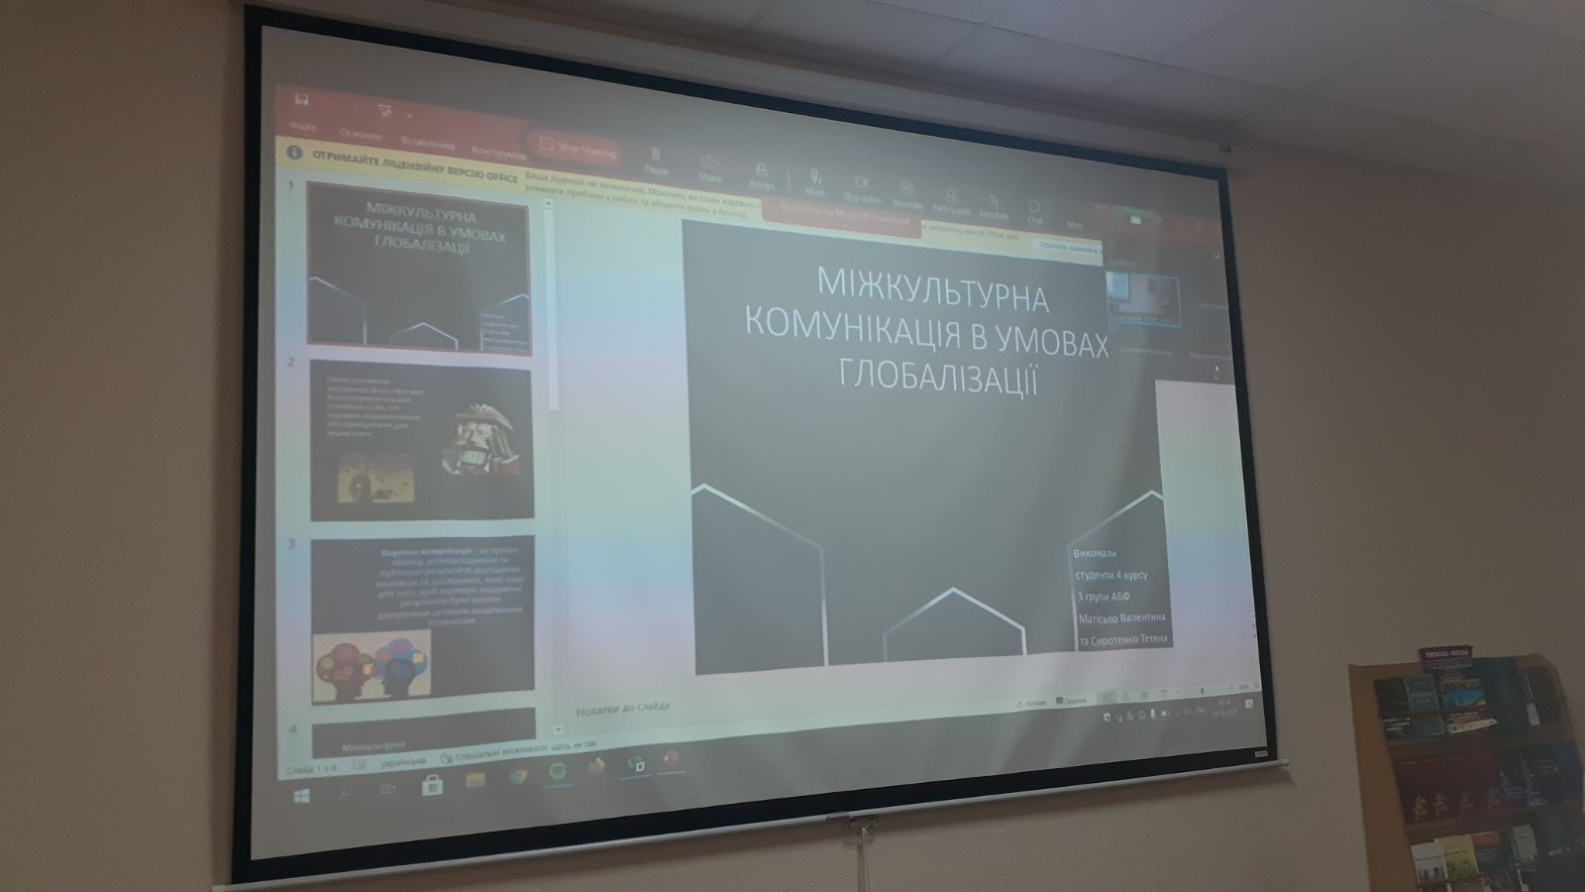
Протягом 2021 – 2022 н.р. члени гуртка активно опановували філософські та психологічні аспекти комунікації, глибоко досліджували моделі психічної структури особистості, рольову поведінку в процесі спілкування, вербальні та невербальні засоби комунікації. Суттєву увагу було приділено культурній і цивілізаційній складовим в процесі комунікації, діалогу культур, розвитку емоційного та культурного інтелекту.
NATIONAL UNIVERSITY OF LIFE AND ENVIRONMENTAL SCIENCES OF UKRAINE
5
Notes:
5

Slide 6
Досягнуті результати роботи гуртка «Філософські проблеми міжособистісної та міжгрупової комунікації»
Доповіді на Міжнародній очно-дистанційній науково-практичній конференції «Україна між Сходом і Заходом: проблеми і перспективи міжкультурної комунікації» (21.10.2021 року)
Змага Анастасія, студентка 4 курсу спеціальності «Психологія» гуманітарно-педагогічного факультету. Тема доповіді «Життєве кредо Агатангела Кримського».
Коваленко Єлизавета, студентка 4 курсу спеціальності «Агрономія» агробіологічного факультету. Тема доповіді «Велич постаті Агатангела Кримського».
Матисько Валентина, Сиротіна Тетяна, студентки 4 курсу спеціальності «Агрономія» агробіологічного факультету. Тема доповіді «Міжкультурна комунікація в умовах глобалізації».
NATIONAL UNIVERSITY OF LIFE AND ENVIRONMENTAL SCIENCES OF UKRAINE
6
Notes:
6

Slide 7
Доповіді на науково-методичному онлайн семінарі
«Інститут філософії – осередок мудрості та духовності»
(15.11.2021 року).
Бреян Андрій, студент 4 курсу спеціальності «Психологія» гуманітарно-педагогічного факультету. Тема доповіді «Ідея свободи в історико-філософському вимірі».
Воробченко Олександр, студент 1 курсу спеціальності «Психологія» гуманітарно-педагогічного факультету. Тема доповіді «Свобода і нація».
Майстренко Анастасія, студентка 4 курсу спеціальності «Психологія» гуманітарно-педагогічного факультету. Тема доповіді «Ліберальна ідея свободи».
Змага Анастасія, студентка 4 курсу спеціальності «Психологія» гуманітарно-педагогічного факультету. Тема доповіді «Свобода vs відповідальність».
NATIONAL UNIVERSITY OF LIFE AND ENVIRONMENTAL SCIENCES OF UKRAINE
7
Notes:
7

Slide 8
5. Мурза Ольга, студентка 4 курсу спеціальності «Психологія» гуманітарно-педагогічного факультету. Тема доповіді «Розуміння свободи в реаліях XXI століття».
6. Писаренко Яна, студентка 4 курсу спеціальності «Психологія» гуманітарно-педагогічного факультету. Тема доповіді «Співвідношення свободи і рівності в демократичному соціумі»
7. Сердюк Максим, студент 4 курсу спеціальності «Психологія» гуманітарно-педагогічного факультету. Тема доповіді «Філософсько-релігієзнавчий зміст поняття «свобода совісті»».
8. Столенко Марія, студентка 4 курсу спеціальності «Психологія» гуманітарно-педагогічного факультету. Тема доповіді «Правове забезпечення свободи совісті в Україні».
9. Чумаченко Денис, студент 4 курсу спеціальності «Психологія» гуманітарно-педагогічного факультету. Тема доповіді «Чому витоки свободи совісті лежать в акті самовизначення людини?».
10. Прохоренко Яна, студентка 3 курсу спеціальності «Психологія» гуманітарно-педагогічного факультету. Тема доповіді «Права та свободи в інформаційно-комунікаційній діяльності сучасної людини».
NATIONAL UNIVERSITY OF LIFE AND ENVIRONMENTAL SCIENCES OF UKRAINE
8
Notes:
8

Slide 9
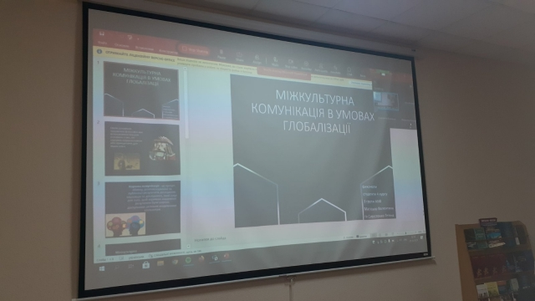
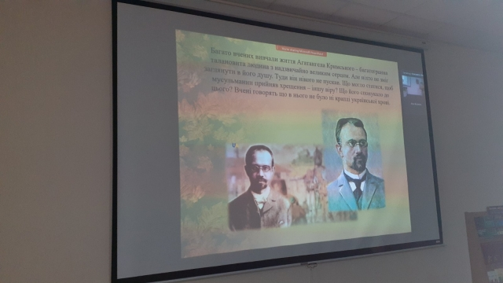
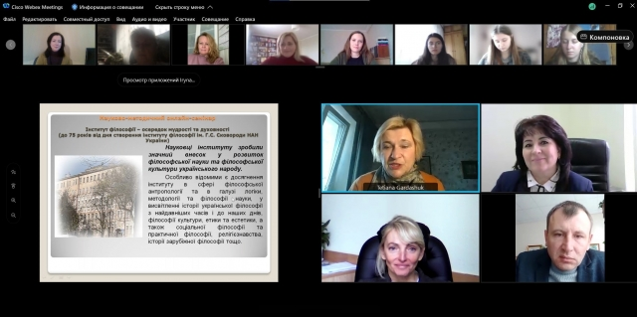
NATIONAL UNIVERSITY OF LIFE AND ENVIRONMENTAL SCIENCES OF UKRAINE
9
Notes:
9

Slide 10
Доповіді на науково-методичному онлайн семінарі
«Україна і світ: проблеми та перспективи міжнародної комунікації» (17.11.2021 року).
Бреян Андрій, студент 4 курсу спеціальності «Психологія» гуманітарно-педагогічного факультету. Тема доповіді «Сутність, об’єкт і предмет міжкультурної комунікації».
Майстренко Анастасія, Лементар Карина, студентки 4 курсу спеціальності «Психологія» гуманітарно-педагогічного факультету. Тема доповіді «Основні категорії міжкультурної комунікації».
Кравченко Ія, студентка 4 курсу спеціальності «Психологія» гуманітарно-педагогічного факультету. Тема доповіді «Аспекти міжкультурної комунікації».
Мурза Ольга, студентка 4 курсу спеціальності «Психологія» гуманітарно-педагогічного факультету. Тема доповіді «Ціннісний конструкт міжкультурної комунікації».
Писаренко Яна, студентка 4 курсу спеціальності «Психологія» гуманітарно-педагогічного факультету виступив з доповіддю «Становлення міжкультурної комунікації як науки»;
NATIONAL UNIVERSITY OF LIFE AND ENVIRONMENTAL SCIENCES OF UKRAINE
10
Notes:
10

Slide 11
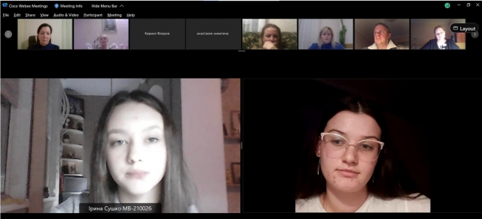
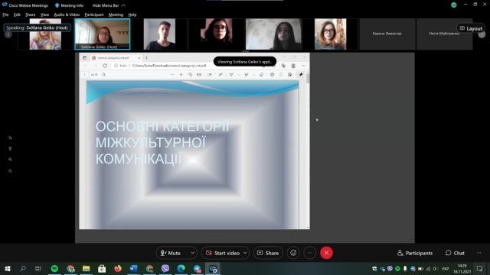
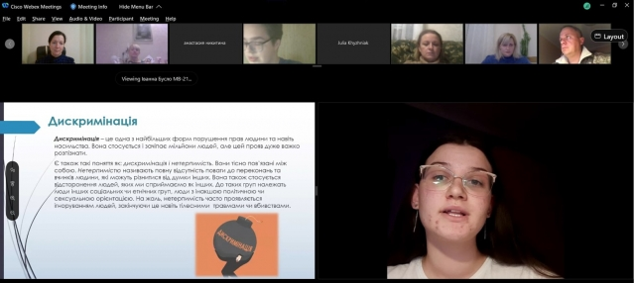
NATIONAL UNIVERSITY OF LIFE AND ENVIRONMENTAL SCIENCES OF UKRAINE
11
Notes:
11

Slide 12
Доповіді на науково-практичному онлайн семінарі
«Цивілізаційні аспекти міжнародних відносин:
сучасні проблеми та тенденції»
(22.02.2022 року)
Бенеда Денис Олександрович, студент 1 курсу, спеціальність «Міжнародна економіка», Економічний факультет. Тема доповіді: Моделі філософських систем Сходу та Заходу: діалог культур.
Коваль Олександр Вадимович, студент 1 курсу, спеціальність «Міжнародна економіка», Економічний факультет. Тема доповіді: Особливості Східної та Західної парадигми філософування.
Михайлюк Анна Анатоліївна, студентка 1 курсу, спеціальність «Міжнародна економіка», Економічний факультет. Тема доповіді: Давньоіндійська, Давньокитайська та Антична філософії: історичний аспект.
Рибальченко Єлизавета Дмитрівна, Добровольська Тетяна Сергіївна, студентки 1 курсу, спеціальність «Міжнародна економіка», Економічний факультет. Тема доповіді: Східна та Західна філософія: спільне та відмінне.
Білодід Антон Андрійович, студент 4 курсу, спеціальність «Психологія», гуманітарно-педагогічний факультет. Тема доповіді: Філософське коріння психологічних ідей: особливості східного і західного філософування про людину.
Писаренко Яна Миколаївна, студентка 4 курсу, спеціальність «Психологія», гуманітарно-педагогічний факультет. Тема доповіді: Філософські основи психології стародавнього світу: межі філософії людини в давньосхідній філософії.
Мурза Ольга Вадимівна, студентка 4 курсу, спеціальність «Психологія», гуманітарно-педагогічний факультет. Філософські концепції людини в західній (античній) філософії.
NATIONAL UNIVERSITY OF LIFE AND ENVIRONMENTAL SCIENCES OF UKRAINE
12
Notes:
12

Slide 13
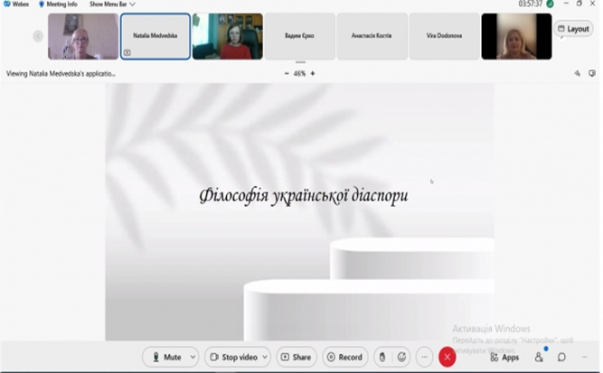
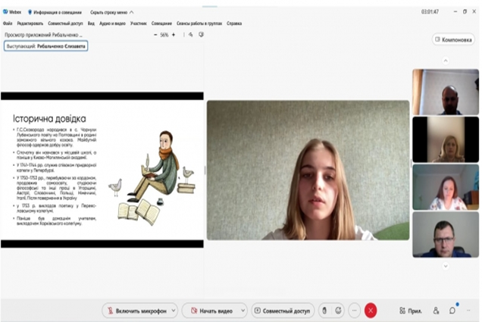
Доповіді на науково-методичному онлайн-семінарі для молодих науковців
«Роль і значення людини в трансформації соціальних практик: минуле і сучасність» (в рамках проекту МОН України Всеукраїнські Сковородинські навчання «Пізнай себе»)
12 травня 2022 р.
Виступили:
Рибальченко Є.Д. (1 курс ЕФ, група МЕ-21002б). Тема доповіді: Григорій Сковорода – родоначальник української філософії.
Медведська Н.Є. (1 курс ЕФ, група МЕ-21002б). Тема доповіді: Філософія української діаспори.
NATIONAL UNIVERSITY OF LIFE AND ENVIRONMENTAL SCIENCES OF UKRAINE
13
Notes:
13

Slide 14
Опубліковано тези доповідей:
Горова А.Р. (4 курс ГПФ, група ПС-18002б) Актуальність філософських поглядів Григорія Сковороди в реаліях сучасності // Збірник студентських наукових праць «Роль і значення людини в трансформації соціальних практик: минуле і сучасність» (в рамках проекту МОН України Всеукраїнські Сковородинські навчання «Пізнай себе»), 12 травня 2022 р. – Київ, 2022. – 271 с. Режим доступу: https://nubip.edu.ua/sites/default/files/u368/skovorodinski_navchannya_2022.pdf
Учаєва Д.М. (4 курс ГПФ, група ПС-18002б) Гуманістичний психоаналіз Е.Фромма// Збірник студентських наукових праць «Роль і значення людини в трансформації соціальних практик: минуле і сучасність» (в рамках проекту МОН України Всеукраїнські Сковородинські навчання «Пізнай себе»), 12 травня 2022 р. – Київ, 2022. – 271 с. Режим доступу: https://nubip.edu.ua/sites/default/files/u368/skovorodinski_navchannya_2022.pdf
Ярошенко В.Р. (4 курс ГПФ, група ПС-18002б) Теорія міжособистісних відносин Г.Саллівана// Збірник студентських наукових праць «Роль і значення людини в трансформації соціальних практик: минуле і сучасність» (в рамках проекту МОН України Всеукраїнські Сковородинські навчання «Пізнай себе»), 12 травня 2022 р. – Київ, 2022. – 271 с. Режим доступу: https://nubip.edu.ua/sites/default/files/u368/skovorodinski_navchannya_2022.pdf
Яндріяш Я.В. (4 курс ГПФ, група ПС-18002б) Трансактивний аналіз Е.Берна: найпопулярніша сучасна психотерапевтична концепція// Збірник студентських наукових праць «Роль і значення людини в трансформації соціальних практик: минуле і сучасність» (в рамках проекту МОН України Всеукраїнські Сковородинські навчання «Пізнай себе»), 12 травня 2022 р. – Київ, 2022. – 271 с. Режим доступу: https://nubip.edu.ua/sites/default/files/u368/skovorodinski_navchannya_2022.pdf
NATIONAL UNIVERSITY OF LIFE AND ENVIRONMENTAL SCIENCES OF UKRAINE
14
Notes:
14

Slide 15
Змага А.І. (4 курс ГПФ, група ПС-18001б) Нетрадиційні форми пізнання світу та їх філософське тлумачення// Збірник студентських наукових праць «Роль і значення людини в трансформації соціальних практик: минуле і сучасність» (в рамках проекту МОН України Всеукраїнські Сковородинські навчання «Пізнай себе»), 12 травня 2022 р. – Київ, 2022. – 271 с. Режим доступу: https://nubip.edu.ua/sites/default/files/u368/skovorodinski_navchannya_2022.pdf
Постарнак А.І. (4 курс ГПФ, група ПС-18002б) Колективне несвідоме Карла Густава Юнга і природа Релігії // Збірник студентських наукових праць «Роль і значення людини в трансформації соціальних практик: минуле і сучасність» (в рамках проекту МОН України Всеукраїнські Сковородинські навчання «Пізнай себе»), 12 травня 2022 р. – Київ, 2022. – 271 с. Режим доступу: https://nubip.edu.ua/sites/default/files/u368/skovorodinski_navchannya_2022.pdf
Сердюк М.Ю. (4 курс ГПФ, група ПС-18002б) Природа «нумінозного» в інтерпретації Рудольфа Отто // Збірник студентських наукових праць «Роль і значення людини в трансформації соціальних практик: минуле і сучасність» (в рамках проекту МОН України Всеукраїнські Сковородинські навчання «Пізнай себе»), 12 травня 2022 р. – Київ, 2022. – 271 с. Режим доступу: https://nubip.edu.ua/sites/default/files/u368/skovorodinski_navchannya_2022.pdf
Білодід А.А. (4 курс ГПФ, група ПС-18002б) Філософсько-соціологічна концепція релігії Макса Вебера і сучасність / Збірник студентських наукових праць «Роль і значення людини в трансформації соціальних практик: минуле і сучасність» (в рамках проекту МОН України Всеукраїнські Сковородинські навчання «Пізнай себе»), 12 травня 2022 р. – Київ, 2022. – 271 с. Режим доступу: https://nubip.edu.ua/sites/default/files/u368/skovorodinski_navchannya_2022.pdf
NATIONAL UNIVERSITY OF LIFE AND ENVIRONMENTAL SCIENCES OF UKRAINE
15
Notes:
15

Slide 16
Мурза О.В. (4 курс ГПФ, група ПС-18001б) Оригінальність релігійної концепції Карла-Густава Доусона / Збірник студентських наукових праць «Роль і значення людини в трансформації соціальних практик: минуле і сучасність» (в рамках проекту МОН України Всеукраїнські Сковородинські навчання «Пізнай себе»), 12 травня 2022 р. – Київ, 2022. – 271 с. Режим доступу: https://nubip.edu.ua/sites/default/files/u368/skovorodinski_navchannya_2022.pdf
Лінник А.В. (1 курс ЕФ, група ПТБД-21001б) Григорій Сковорода – родоначальник української філософії // Збірник студентських наукових праць «Роль і значення людини в трансформації соціальних практик: минуле і сучасність» (в рамках проекту МОН України Всеукраїнські Сковородинські навчання «Пізнай себе»), 12 травня 2022 р. – Київ, 2022. – 271 с. Режим доступу: https://nubip.edu.ua/sites/default/files/u368/skovorodinski_navchannya_2022.pdf
Рахматулін І.Р. (1 курс ЕФ, група ПТБД-21001б) Актуальність філософії Григорія Сковороди в сучасному // Збірник студентських наукових праць «Роль і значення людини в трансформації соціальних практик: минуле і сучасність» (в рамках проекту МОН України Всеукраїнські Сковородинські навчання «Пізнай себе»), 12 травня 2022 р. – Київ, 2022. – 271 с. Режим доступу: https://nubip.edu.ua/sites/default/files/u368/skovorodinski_navchannya_2022.pdf
Кравчук С.В. (1 курс ГПФ, група ПС-21001б) Філософія Григорія Сковороди: сучасні ідеї/ Збірник студентських наукових праць «Роль і значення людини в трансформації соціальних практик: минуле і сучасність» (в рамках проекту МОН України Всеукраїнські Сковородинські навчання «Пізнай себе»), 12 травня 2022 р. – Київ, 2022. – 271 с. Режим доступу: https://nubip.edu.ua/sites/default/files/u368/skovorodinski_navchannya_2022.pdf
NATIONAL UNIVERSITY OF LIFE AND ENVIRONMENTAL SCIENCES OF UKRAINE
16
Notes:
16

Slide 17
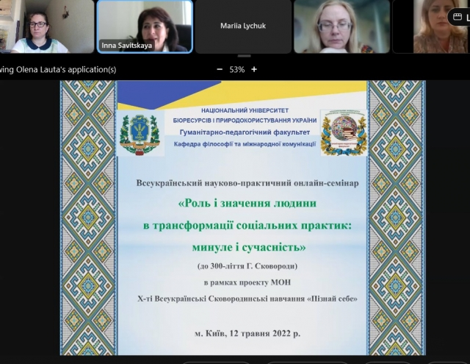
Вовк А.Р. (1 курс ГПФ, група ПС-21002б) Актуальність концепції «сродної праці» Г.Сковороди / Збірник студентських наукових праць «Роль і значення людини в трансформації соціальних практик: минуле і сучасність» (в рамках проекту МОН України Всеукраїнські Сковородинські навчання «Пізнай себе»), 12 травня 2022 р. – Київ, 2022. – 271 с. Режим доступу: https://nubip.edu.ua/sites/default/files/u368/skovorodinski_navchannya_2022.pdf
Рибальченко Є.Д. (1 курс ЕФ, група МЕ-21002б) Григорій Сковорода – родоначальник української філософії // Збірник студентських наукових праць «Роль і значення людини в трансформації соціальних практик: минуле і сучасність» (в рамках проекту МОН України Всеукраїнські Сковородинські навчання «Пізнай себе»), 12 травня 2022 р. – Київ, 2022. – 271 с. Режим доступу: https://nubip.edu.ua/sites/default/files/u368/skovorodinski_navchannya_2022.pdf
Медведська Н.Є. (1 курс ЕФ, група МЕ-21002б) Філософія української діаспори// Збірник студентських наукових праць «Роль і значення людини в трансформації соціальних практик: минуле і сучасність» (в рамках проекту МОН України Всеукраїнські Сковородинські навчання «Пізнай себе»), 12 травня 2022 р. – Київ, 2022. – 271 с. Режим доступу: https://nubip.edu.ua/sites/default/files/u368/skovorodinski_navchannya_2022.pdf
NATIONAL UNIVERSITY OF LIFE AND ENVIRONMENTAL SCIENCES OF UKRAINE
17
Notes:
17

Slide 18
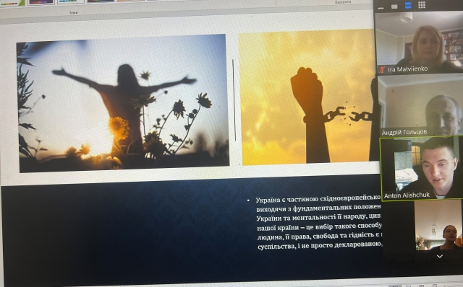
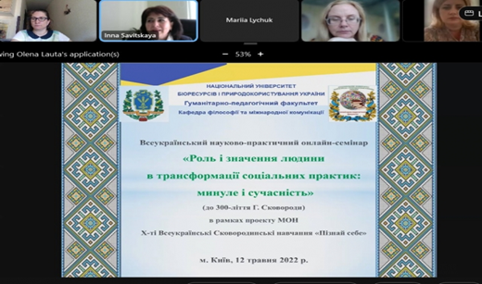
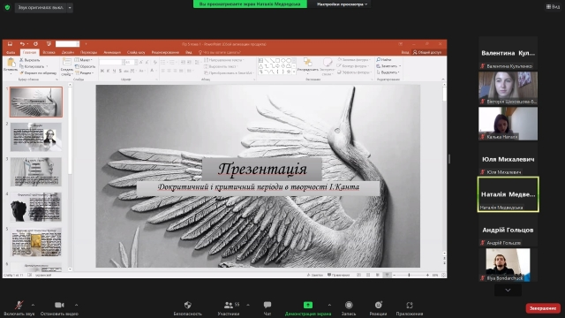

NATIONAL UNIVERSITY OF LIFE AND ENVIRONMENTAL SCIENCES OF UKRAINE
18
Notes:
18

Slide 19



Стратегія розвитку наукового студентського гуртка «Філософські проблеми міжособистісної та міжгрупової комунікації»
спрямована на формування наступного покоління лідерів у бізнесі, освіті, урядових та неурядових структурах.
Метою є формування у майбутніх фахівців теоретичних знань у сфері філософії, психології, теорії комунікації, сучасних культурно-цивілізаційних, етичних та антропологічних теорій; вивчення основних понять і дослідницьких підходів, що дозволяють описати особливості сучасної соціокультурної ситуації, а також міжцивілізаційного діалогу.
NATIONAL UNIVERSITY OF LIFE AND ENVIRONMENTAL SCIENCES OF UKRAINE
19
Notes:
19

Slide 20

Перспективною сферою дослідження гуртка є:
Комунікативні стратегії сучасного лідера
Діалог культур в глобалізованому світі
Психічна структура особистості та процес комунікації
NATIONAL UNIVERSITY OF LIFE AND ENVIRONMENTAL SCIENCES OF UKRAINE
20
Notes:
20

Slide 21
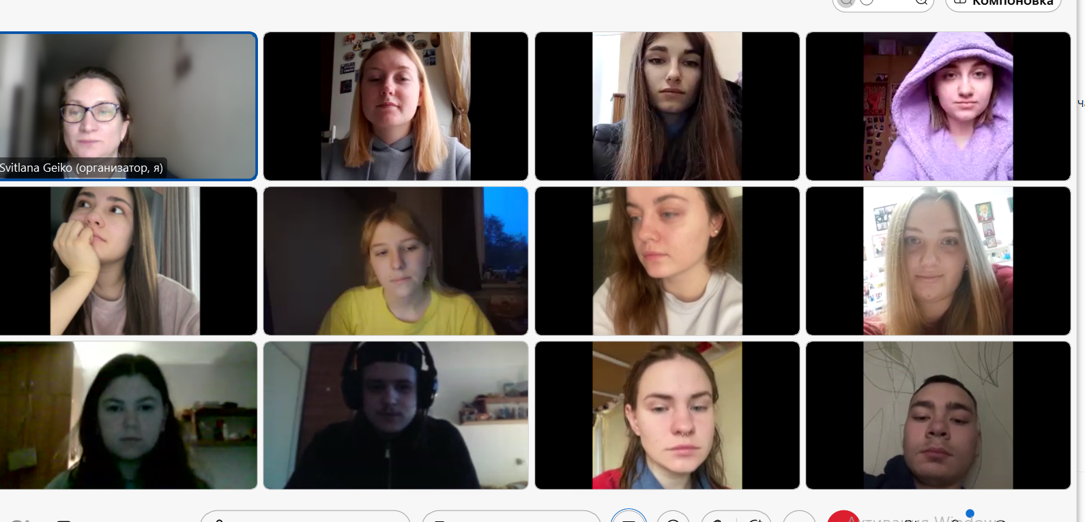
ДЯКУЄМО ЗА УВАГУ!
NATIONAL UNIVERSITY OF LIFE AND ENVIRONMENTAL SCIENCES OF UKRAINE
21
Notes:
21

